Slide 1
^{Projet tutoré}
^{Master Informatique Paris 8}
Oculus Rift
Jérémie Pagny
Kevin Havranek
Tuteur: Farès Belhadj
havranekkevin@gmail.com
jeremie.pagny@outlook.fr

Slide 2
Présentation des Shaders
Un langage propre à Unity ?
Les différents types de Shaders
<numéro>

Slide 3
Plan
Présentation des Shaders
Surface Shaders
Vertex et Fragment Shaders
Shader pour le terrain
Shader Post-Effect
Conclusion

Slide 4
Surface Shaders
Des Shaders plus simple
Abstraction des Vertex et Fragment Shaders
<numéro>

Slide 5
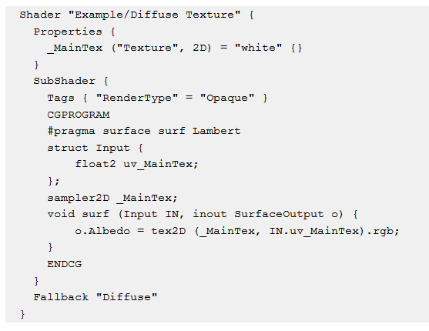
<numéro>

Slide 6
Les Vertex et Fragment Shaders
Des Shaders classiques
GLSL, HLSL ou CG ?
<numéro>

Slide 7
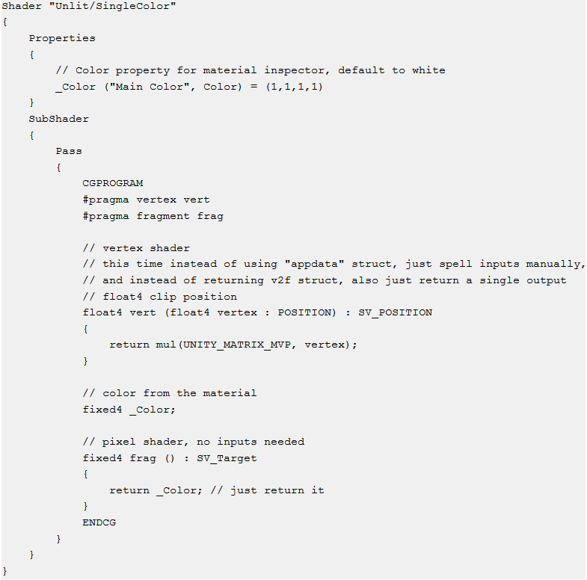
<numéro>

Slide 8
Shader pour le terrain
Pourquoi donc ?
Côté C#
Côté Shader
Faire un fondu entre chaque textures
Faire un Toon
<numéro>

Slide 9
Shader Post-Effect
A quoi ça sert ?
Comment ça fonctionne ?
En avoir besoin ?
<numéro>

Slide 10
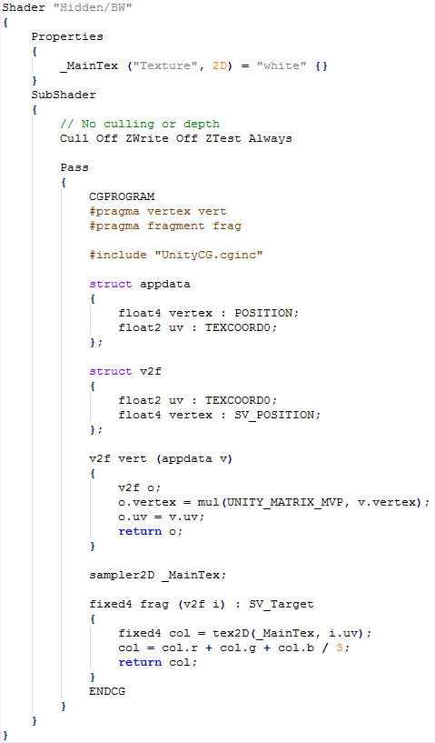
<numéro>

Slide 11
Conclusion
Les Shaders fonctionnent
La génération de terrain non amélioré
<numéro>

Slide 12
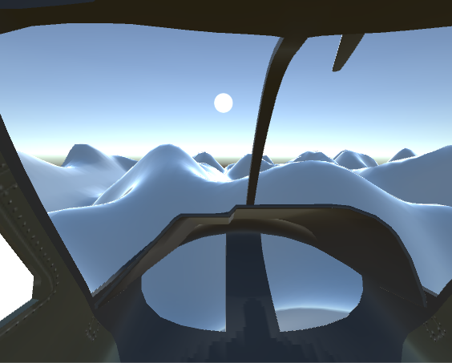

Slide 13
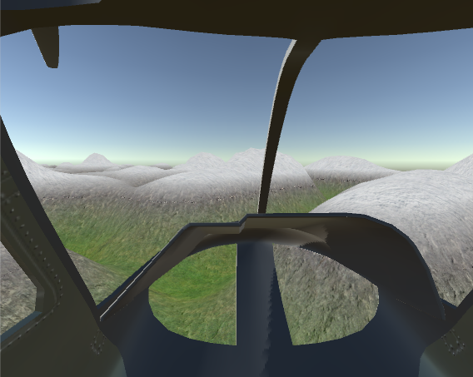

Slide 14
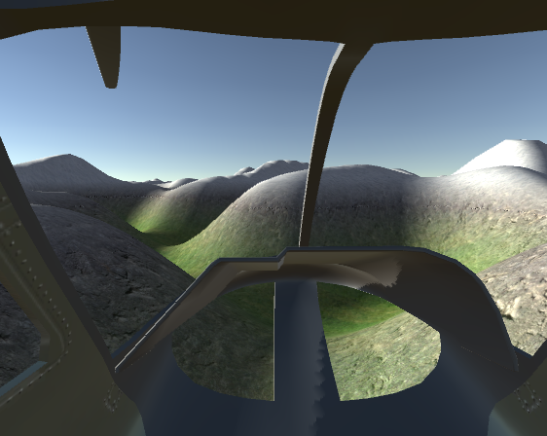

Slide 15
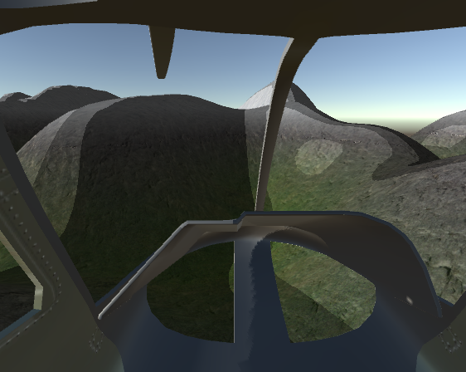

Slide 16
